Slide 1
Поправи ме, моля!
Домашно №1

Slide 2
Домашна работа

Slide 3
Домашна работа
Условие
Дадената програма се очаква да нарисува тъмносиня точка в горния десен ъгъл на светлосиньо графично поле
Не работи, поправете я
Опишете с текст какви са били допуснатите грешки (т.е. целта е не само да направите точката, но и да обясните какви точно са допуснатите грешки в кода)
На следващия слайд е показано какво трябва да се получи след оправяне на всички грешки
Срок – 1 седмица

Slide 4
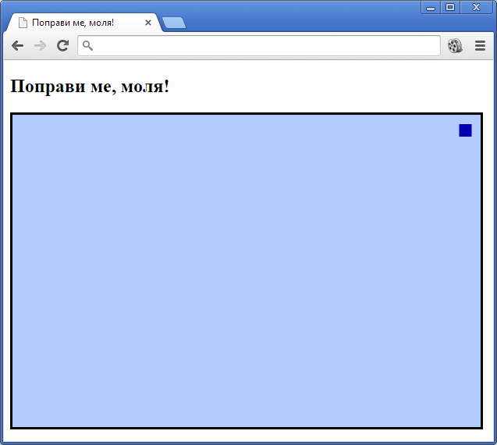
Файлове

Slide 5
Край

